Slide 1
「楽楽請求
（楽楽精算連携プラン）」
操作マニュアル
２０２6/05

Slide 2
目次
「楽楽請求（楽楽精算連携プラン）」の動作保証環境
ログインとTOP画面
2-1.パスワードを設定する
2-2.ログイン方法
2-3.TOP画面（ログイン成功画面）
請求書のアップロード・確認手順
3-1.請求書のアップロード手順
3-2.請求書の確認手順
「請求書」タブ 「楽楽精算」連携の操作手順
2

Slide 3
目次
１．「楽楽請求（楽楽精算連携プラン）」の動作保証環境
2．ログインとTOP画面
2-1.パスワードを設定する
2-2.ログイン方法
2-3.TOP画面
（ログイン成功画面）
３．請求書のアップロード・確認手順
3-1.請求書のアップロード手順
3-2.請求書の確認手順
4. 「請求書」タブ 「楽楽精算」連携の操作手順

Slide 4
１．「楽楽請求（楽楽精算連携プラン）」の動作保証環境
「楽楽請求（楽楽精算連携プラン）」の動作保証環境は以下ご確認ください。
OS：Windows 11 ブラウザ：Google Chrome Microsoft Edge

Slide 5
目次
１．「楽楽請求（楽楽精算連携プラン）」の動作保証環境
2．ログインとTOP画面
2-1.パスワードを設定する
2-2.ログイン方法
2-3.TOP画面
（ログイン成功画面）
３．請求書のアップロード・確認手順
3-1.請求書のアップロード手順
3-2.請求書の確認手順
4. 「請求書」タブ 「楽楽精算」連携の操作手順
5

Slide 6
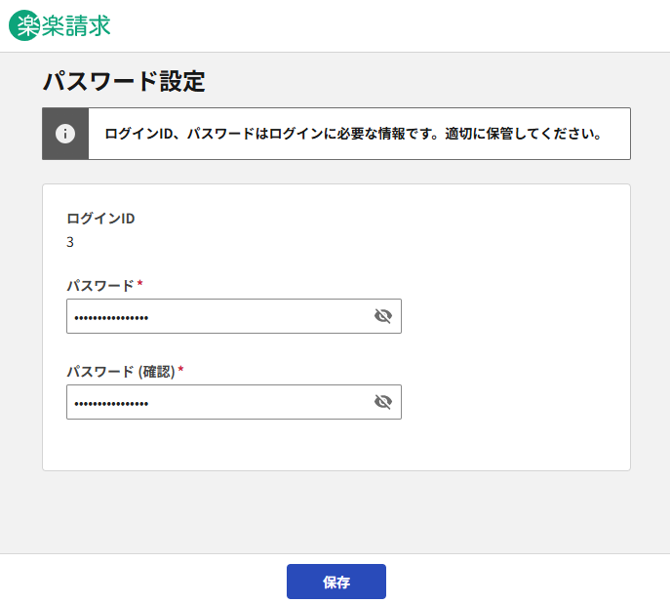
2-1.パスワードを設定する
設定手順
１．新規登録ユーザーに下記のパスワード設定メールが届きます。
件名：【楽楽請求】パスワード設定のご案内
２．メール内の「パスワード設定用URＬ」をクリックし、
任意のパスワードを入力して「保存」をクリックします。
注意
「パスワード有効期限」が過ぎるとパスワードを設定できなくなります。
パスワード有効期限が過ぎた場合は、パスワード設定メールの再送が必要となるため、
社内の「楽楽請求（楽楽精算連携プラン）」管理者に連絡してください。

Slide 7
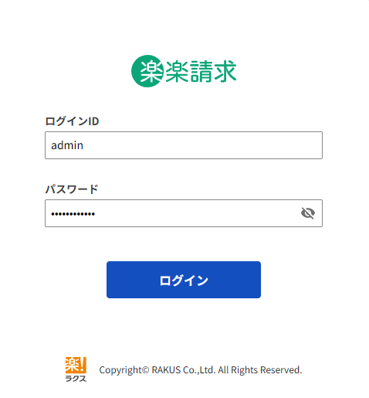
2-2.ログイン方法
「楽楽請求（楽楽精算連携プラン）」には、以下のURLからログインします。
「楽楽請求（楽楽精算連携プラン）」URL：
ログイン手順
事前通知されたログインIDを入力
自分で設定したパスワードを入力
「ログイン」をクリック

Slide 8
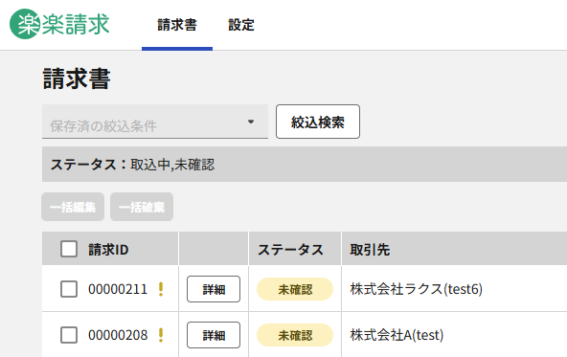
2-3.TOP画面（ログイン成功画面）
請求書のアップロード、内容の確認を行います。
【マニュアル作成者様へ】
申請者に「取引先」の設定を許可する場合は、
「設定」タブ> 「業務マスタ」>「取引先設定」も
ご案内ください。
「設定」タブ>「組織マスタ」>「権限設定」にて各社員の権限を
設定いただいております。
「取引先」の設定をされたい場合には権限が必要です。

Slide 9
目次
１．「楽楽請求（楽楽精算連携プラン）」の動作保証環境
２．ログインとTOP画面
2-1.パスワードを設定する
2-2.ログイン方法
2-3.TOP画面
（ログイン成功画面）
３．請求書のアップロード・確認手順
3-1.請求書のアップロード手順
3-2.請求書の確認手順
4. 「請求書」タブ 「楽楽精算」連携の操作手順
9

Slide 10
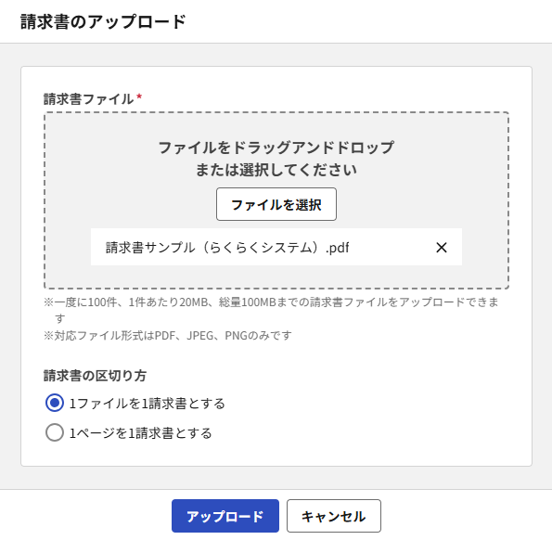
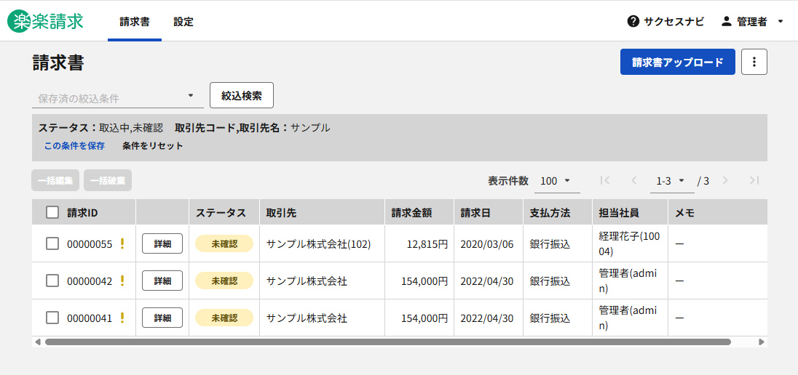
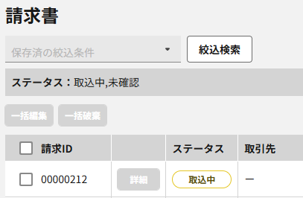
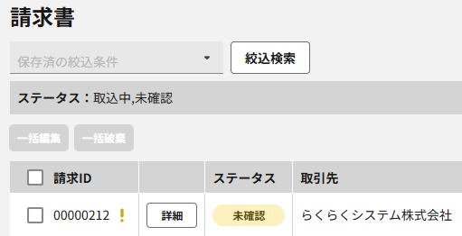
3-1.請求書のアップロード手順
請求書のアップロード手順
３．アップロードをクリックします。
１．「請求書」タブの右上「請求書アップロード」をクリックします。
２．ファイルをドラッグアンドドロップ
または「ファイルを選択」をクリックし、ファイルを選択します。
請求書の区切り方を必要に応じて変更します。
４．「ステータス」が「取込中」から「未確認」にかわるとアップロード完了です。
※メール受取を利用する場合は、取引先様より指定のメールアドレス宛に、請求書を送付いただきます。

Slide 11
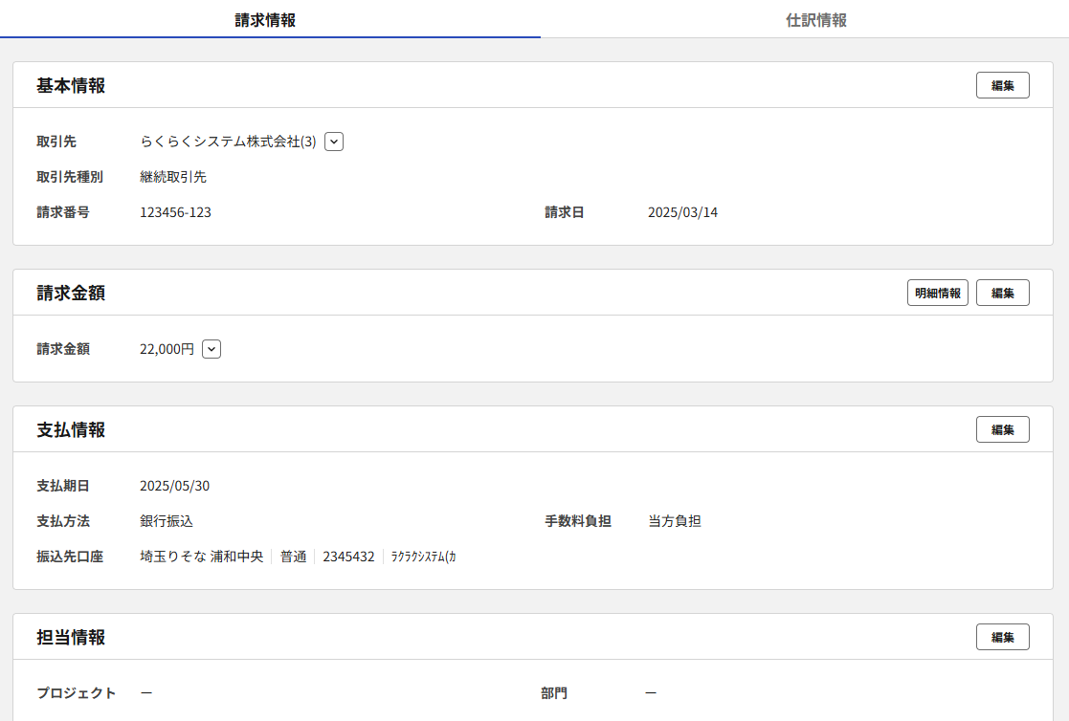
3-2.請求書の確認手順
請求書の確認手順
１．「請求書」タブの該当の請求書の「詳細」をクリックします。
２．「請求情報」を確認し、必要に応じて「編集」をクリックし入力を行います。
【マニュアル作成者様へ】
貴社の入力・確認ルールにより変更ください。

Slide 12
目次
１．「楽楽請求（楽楽精算連携プラン）」の動作保証環境
２．ログインとTOP画面
2-1.パスワードを設定する
2-2.ログイン方法
2-3.TOP画面
（ログイン成功画面）
３．請求書のアップロード・確認手順
3-1.請求書のアップロード手順
3-2.請求書の確認手順
4. 「請求書」タブ 「楽楽精算」連携の操作手順
12

Slide 13
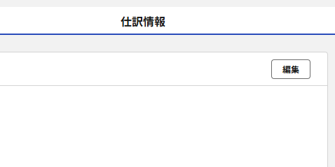
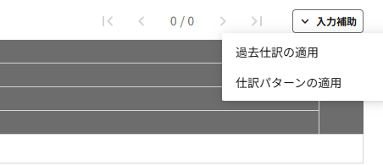
4．「請求書」タブ 「楽楽精算」連携の操作手順
「請求書」タブで「仕訳情報」の入力の上、データを「確定」します。
      仕訳情報手順の入力手順
      仕訳入力の補助機能①仕訳パターンの活用手順
「請求書」タブ > 「詳細」 > 「仕訳情報」 > 「編集」 > 「追加」クリック
「継続取引先」の場合、事前に登録されている「仕訳パターン」がある場合は
「仕訳パターン」から選択して「仕訳情報」を入力することが可能です。
「請求書」タブ > 「詳細」 > 「仕訳情報」 > 「編集」 > 「入力補助」
> 「仕訳パターンの適用」をクリック
2.「詳細を確認」をクリック
3.「適用」をクリック
＜完了＞
2.仕訳情報の入力が完了したら「保存」をクリック
※今後も利用したい仕訳の場合は「この仕訳を仕訳パターンとして登録」から可能です。
＜完了＞

Slide 14
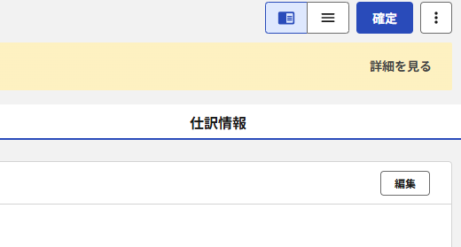
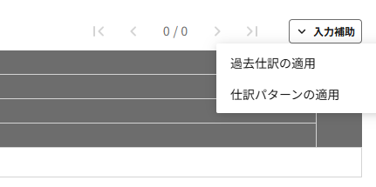
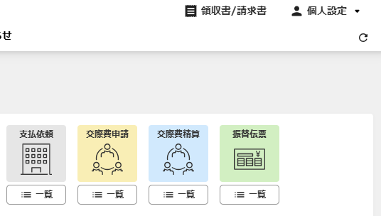
4．「請求書」タブ 「楽楽精算」連携の操作手順
      仕訳入力の補助機能②過去仕訳の活用手順
      「請求書」の「確定」手順
「継続取引先」、かつ事前に同一「取引先」で「確定」した請求書データある場合は、過去に作成した仕訳内容をコピーして「仕訳情報」を入力することが可能です。
「請求書」タブ > 「詳細」 > 「仕訳情報」 > 「編集」 ＞「入力補助」
> 「過去仕訳の適用」をクリック
2.「詳細を確認」をクリック
3.「適用」をクリック
＜完了＞
情報の入力が完了し、「楽楽精算」へ連携する場合は、
「請求書」タブ > 詳細画面の右上の「確定」をクリックします。
「確定」クリックすると「楽楽精算」の「領収書・請求書」へ連携します。
連携された請求書データを「楽楽精算」の支払依頼で申請します。

